Slide 1
Оҕону сайыннарарга бэйэ илиитинэн оноһуллуллубут оонньуурдар
Чагда сэлиэнньэтин «Кэнчээри» №22 о5о саадын иитээччитэ Эверстова Екатерина Константиновна

Slide 2
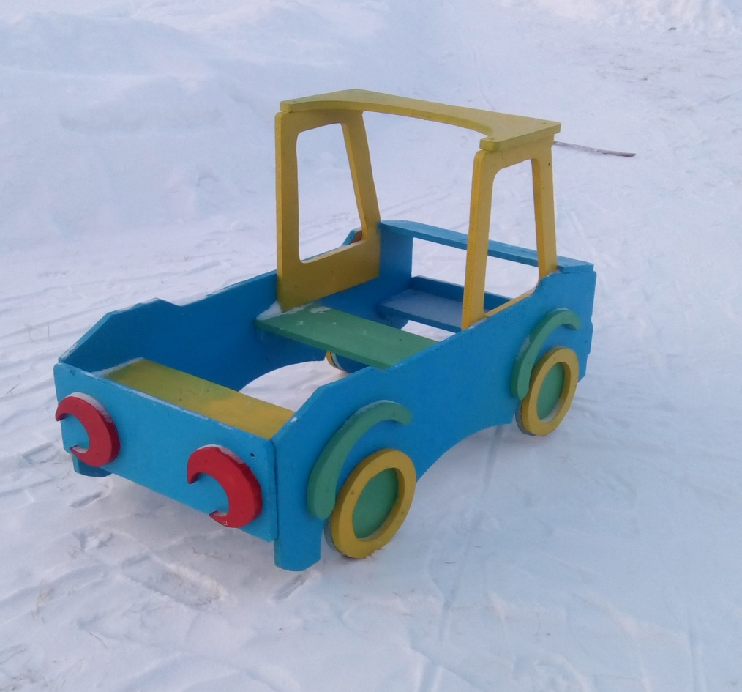
тиэргэммитигэр
№22
Массыына «Джип»

Slide 3
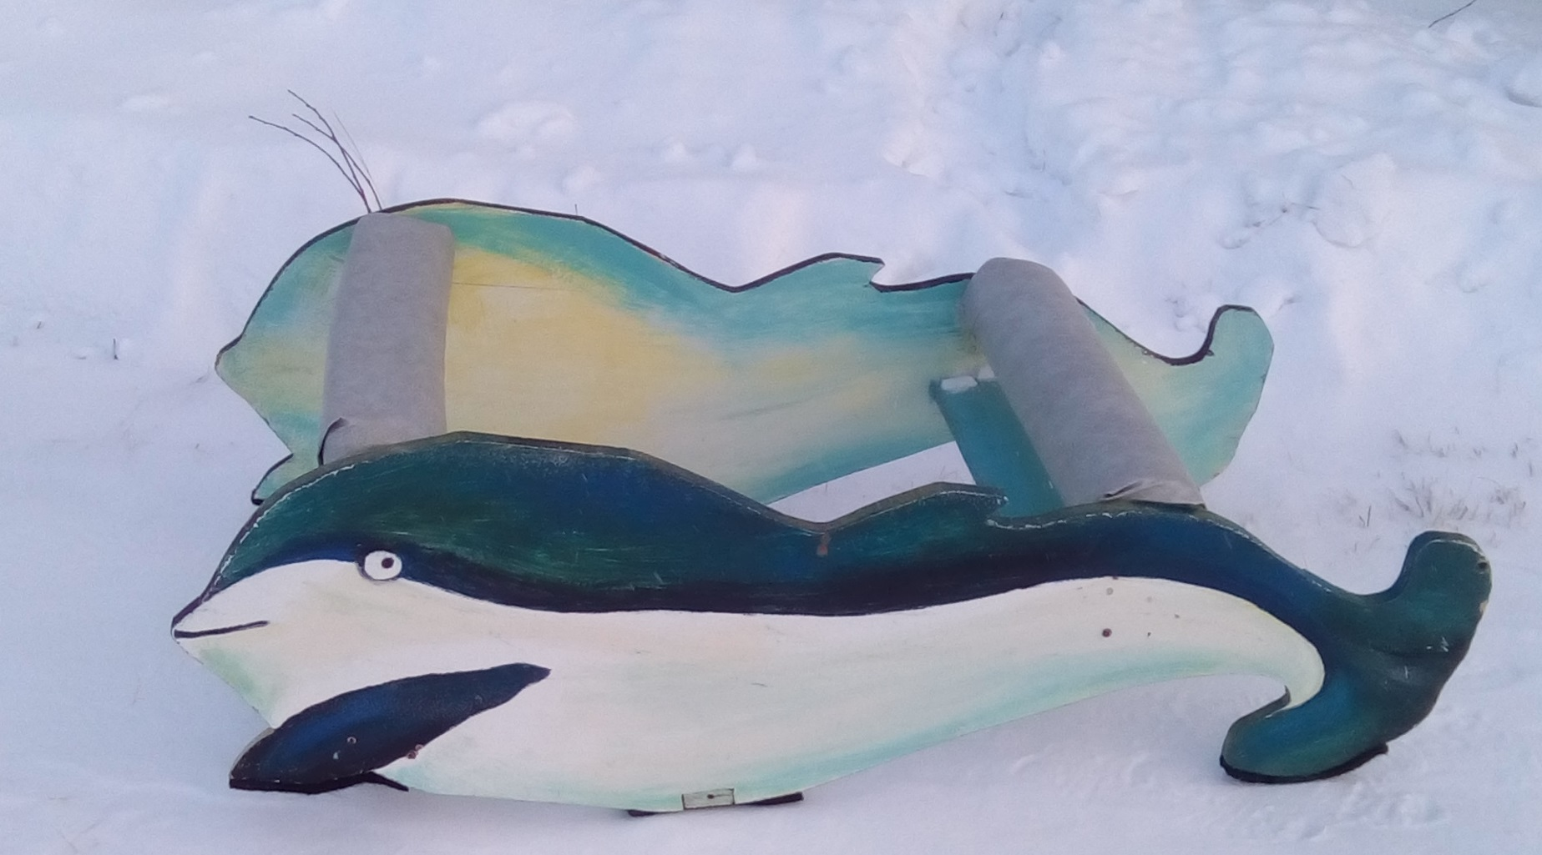
Хачыал «дельфин»

Slide 4
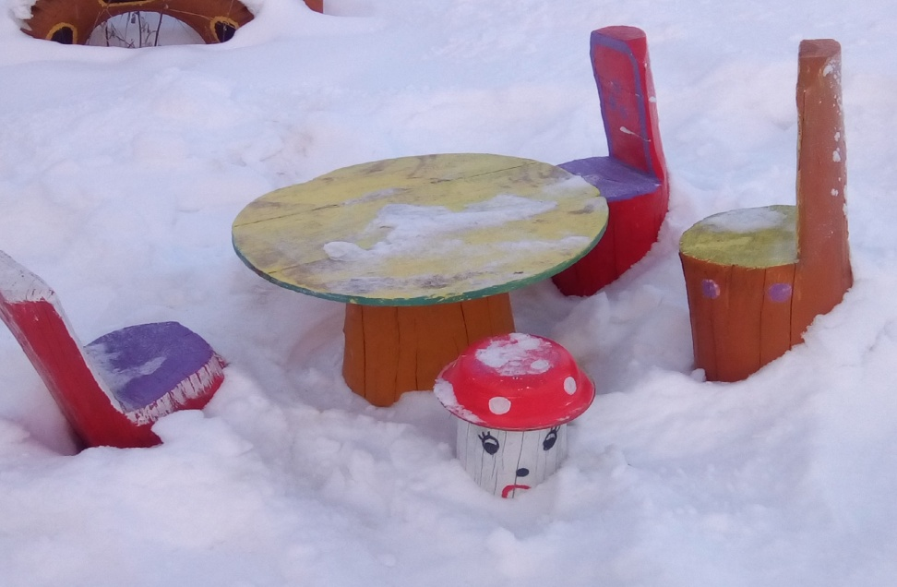
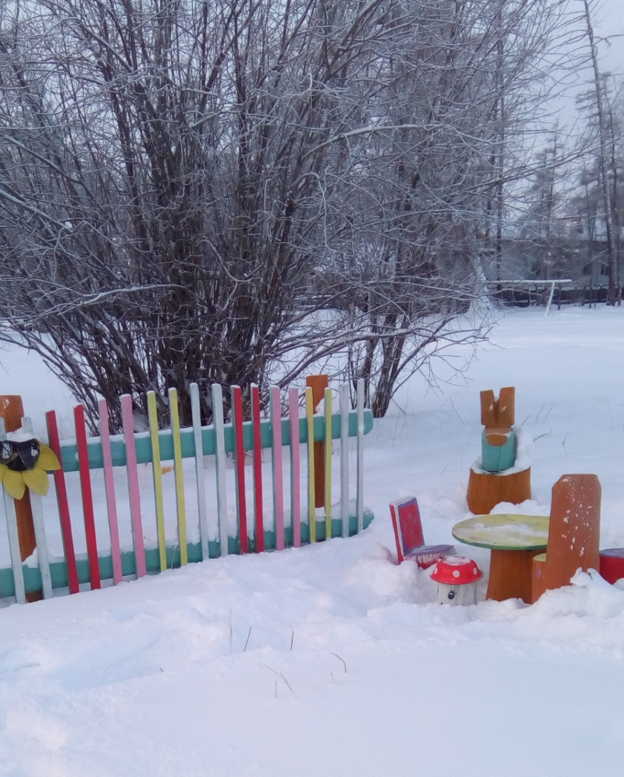
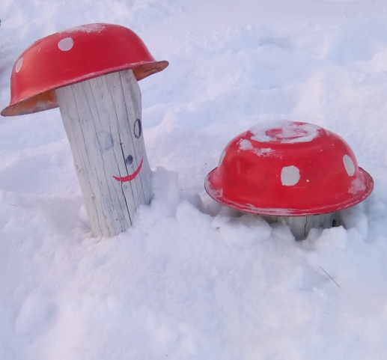
Сынньанар олоппостор

Slide 5
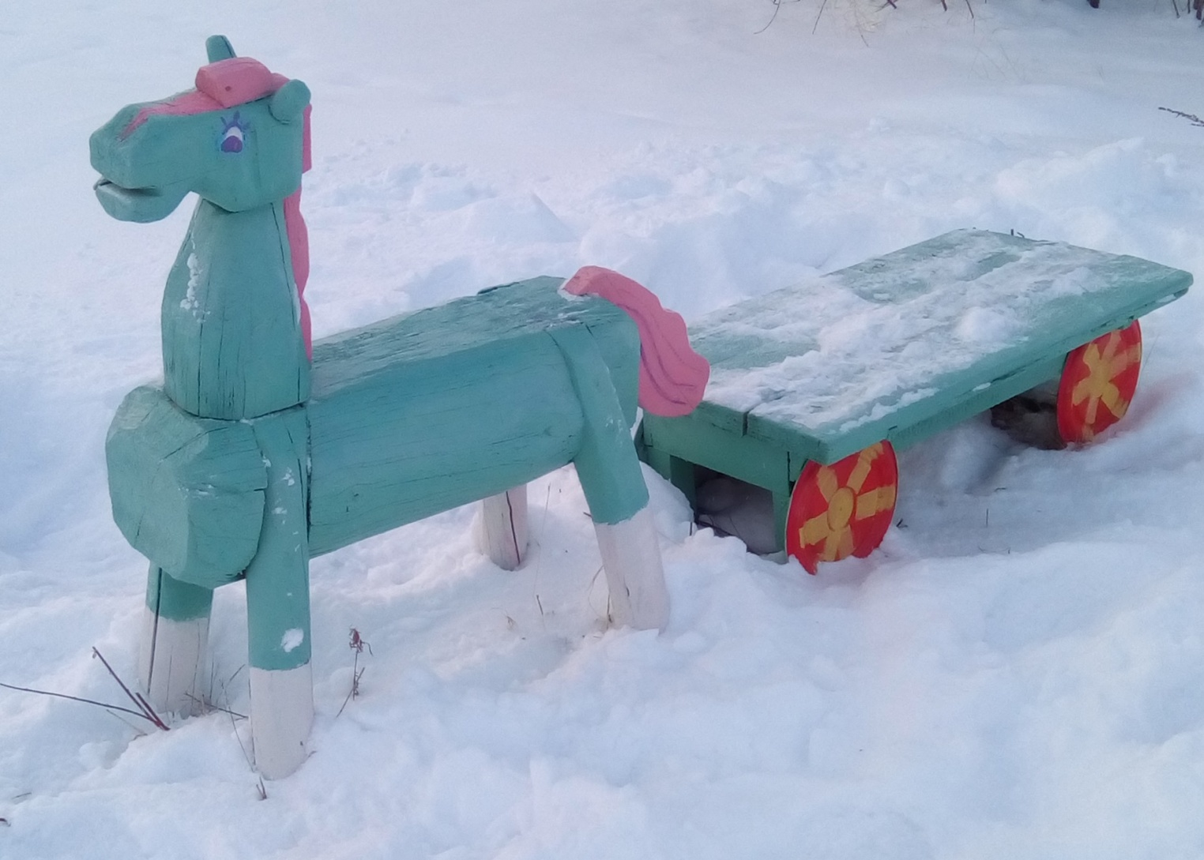
Бөкчөгөркөөн-соноҕосчоон

Slide 6
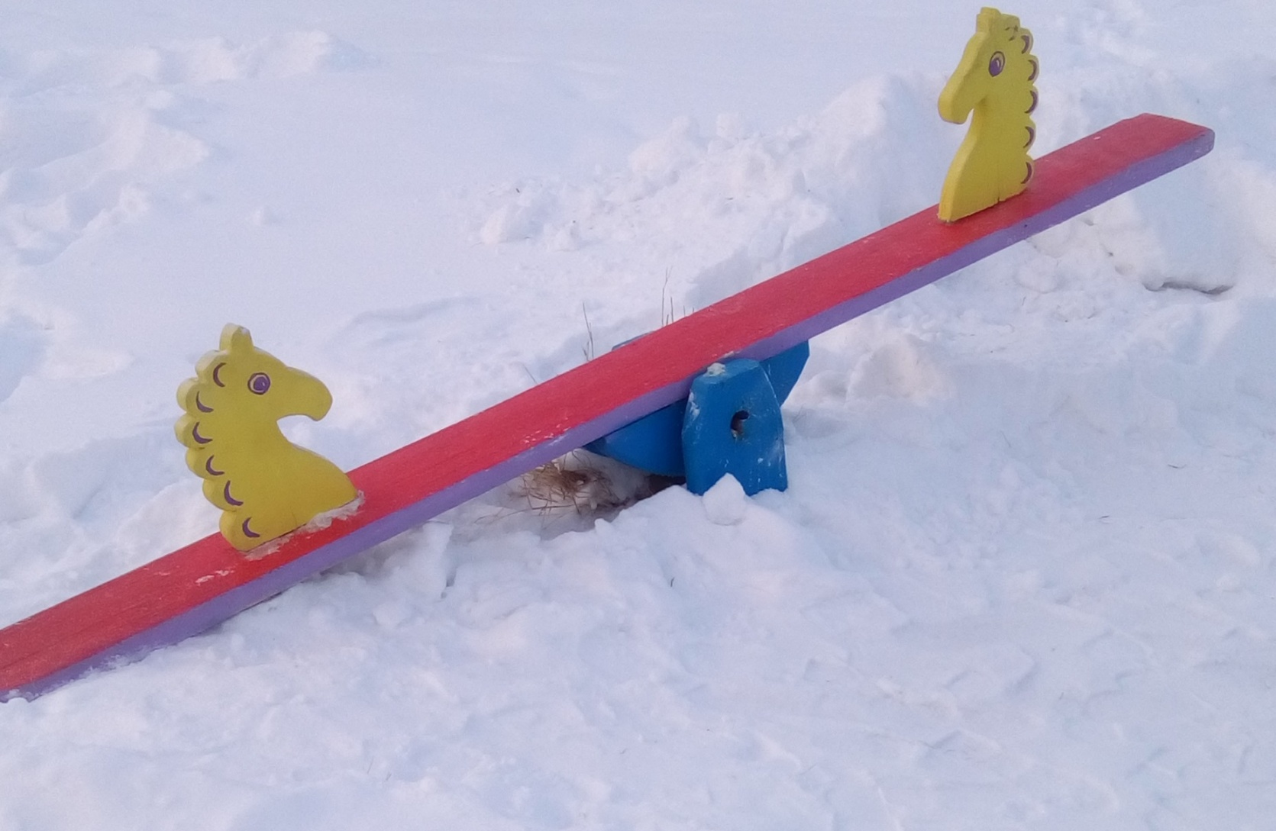
Хаачыал-маачыал

Slide 7
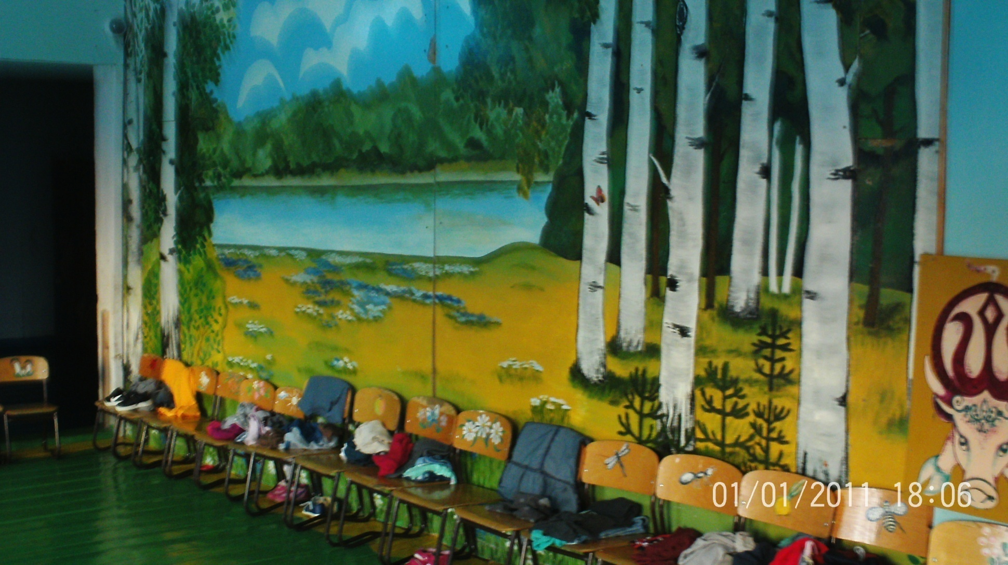
Оонньуур саалабытыгар

Slide 8
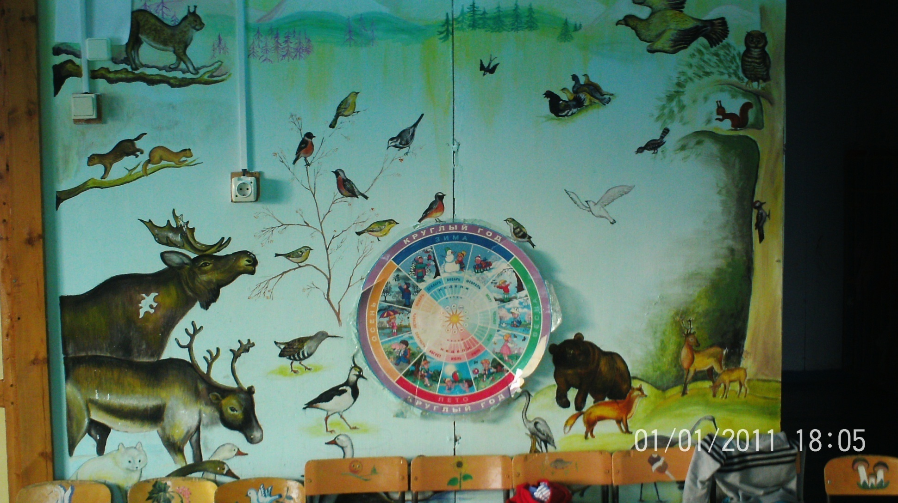
Саха сирин көтөрдөрө-кыыллара

Slide 9
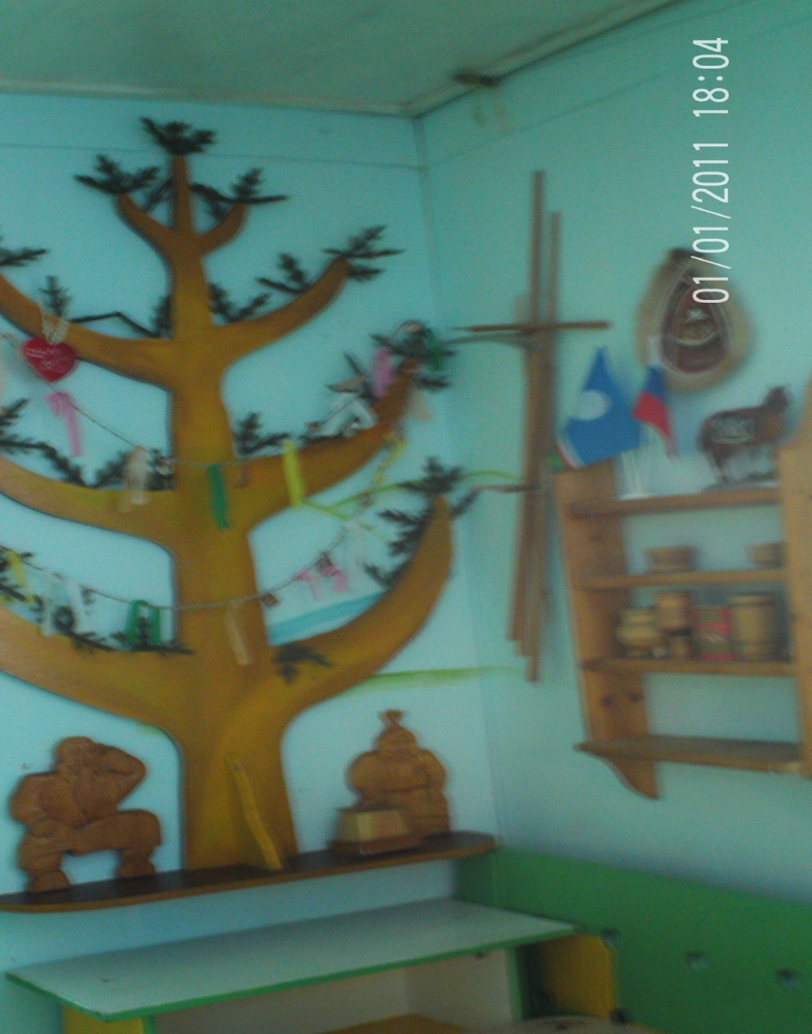
Саха ыала

Slide 10
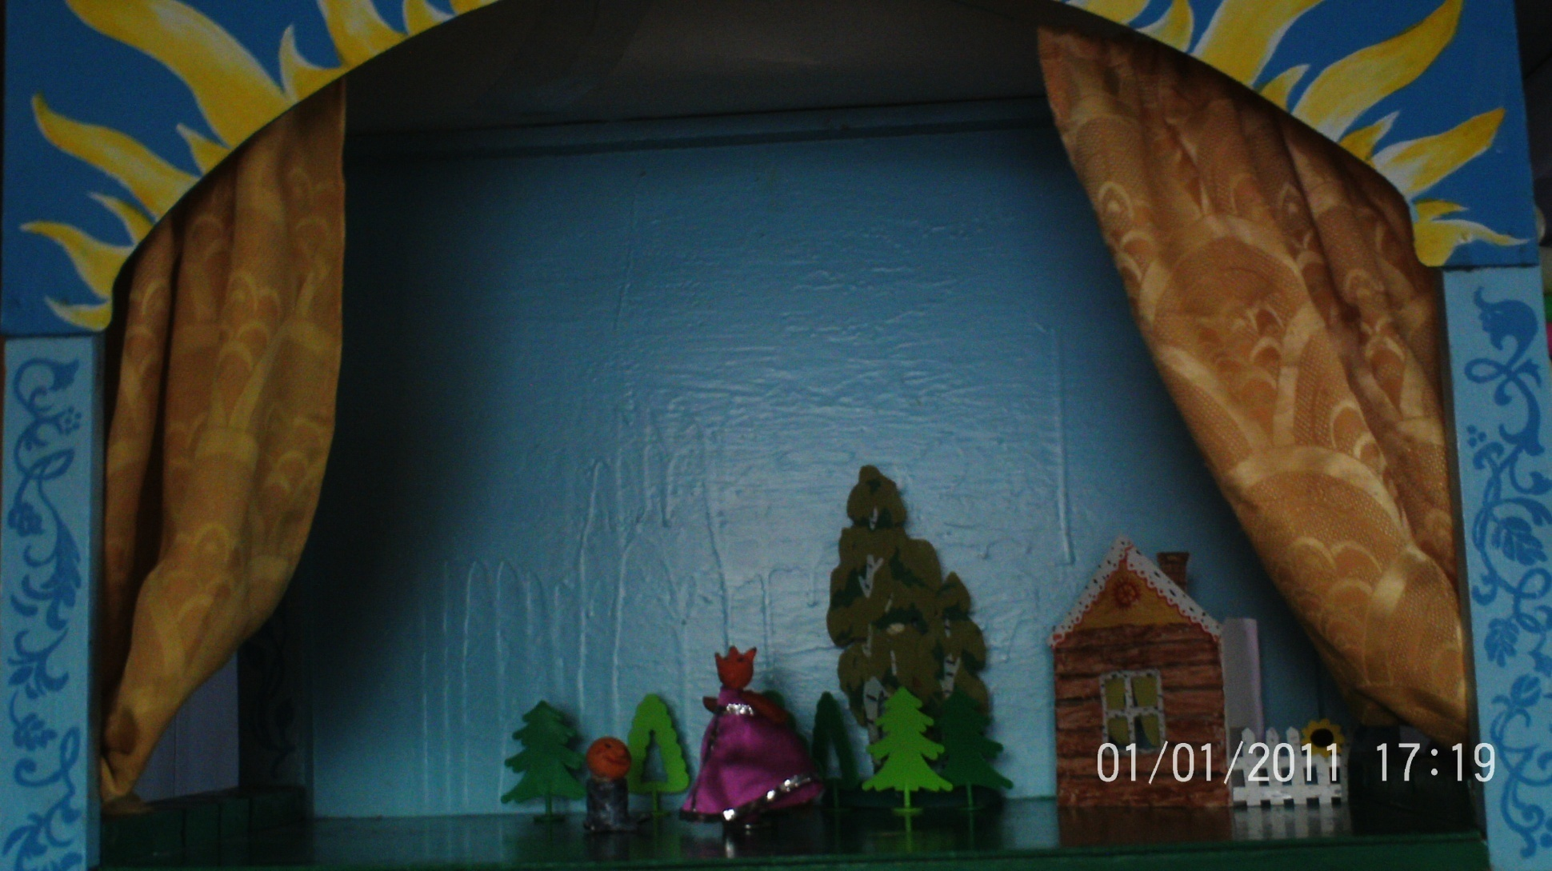
Театр

Slide 11
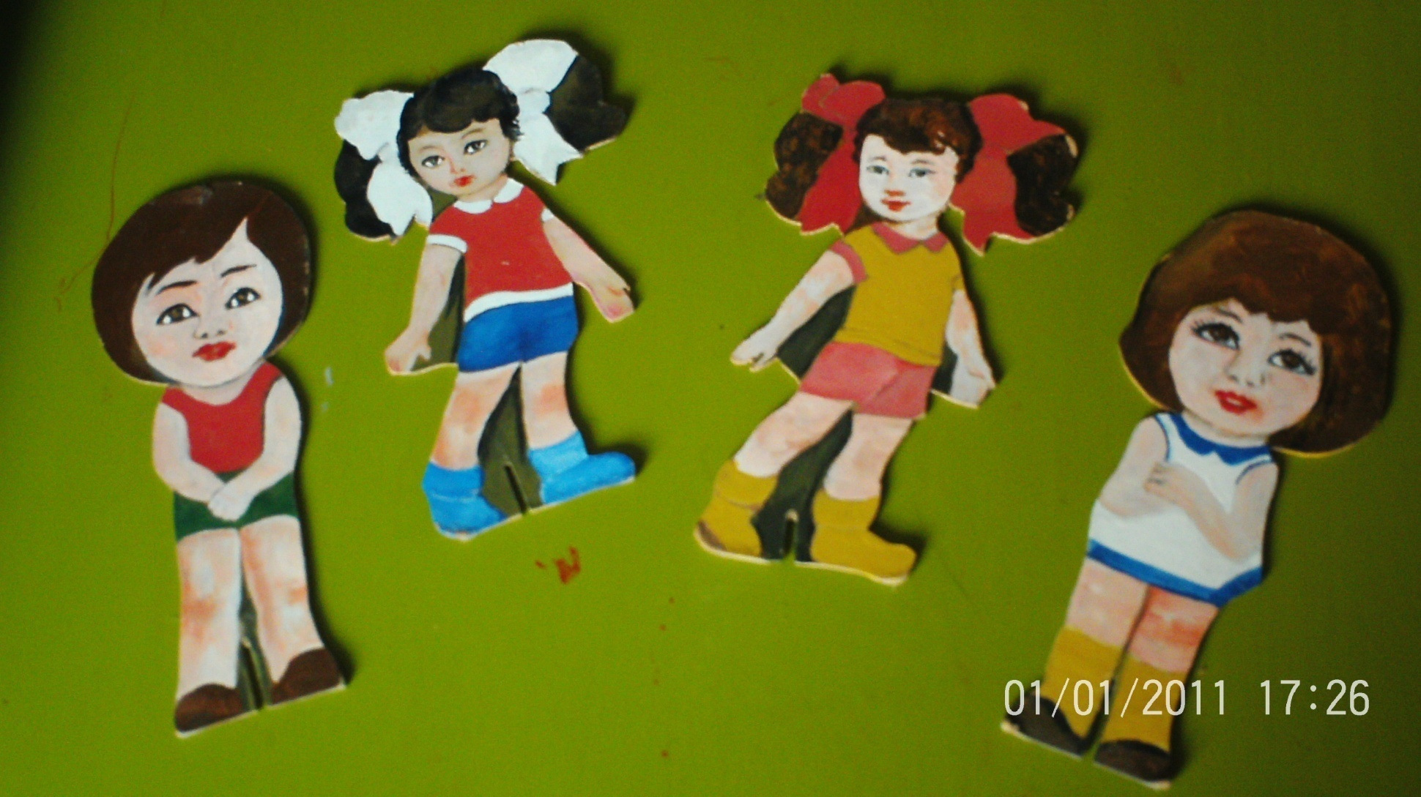
Куукулалар

Slide 12
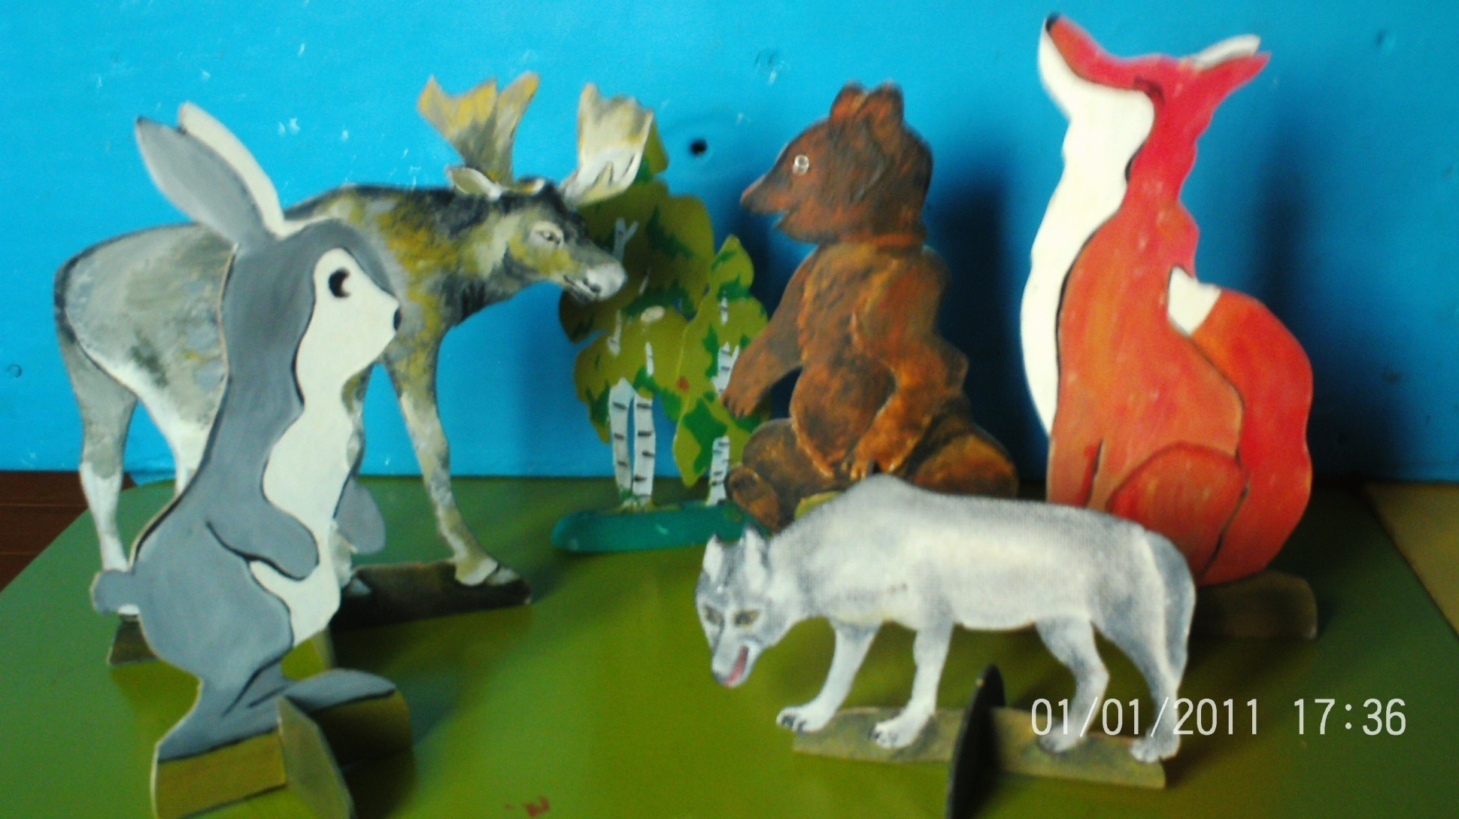
Ойуур кыыллара

Slide 13
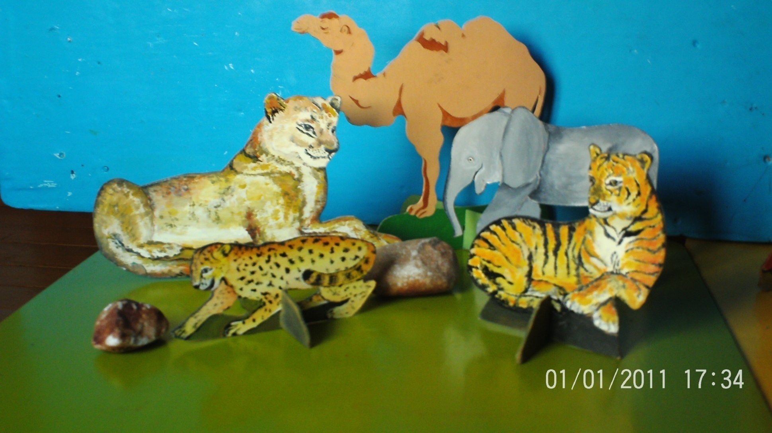
Итии сир кыыллара

Slide 14
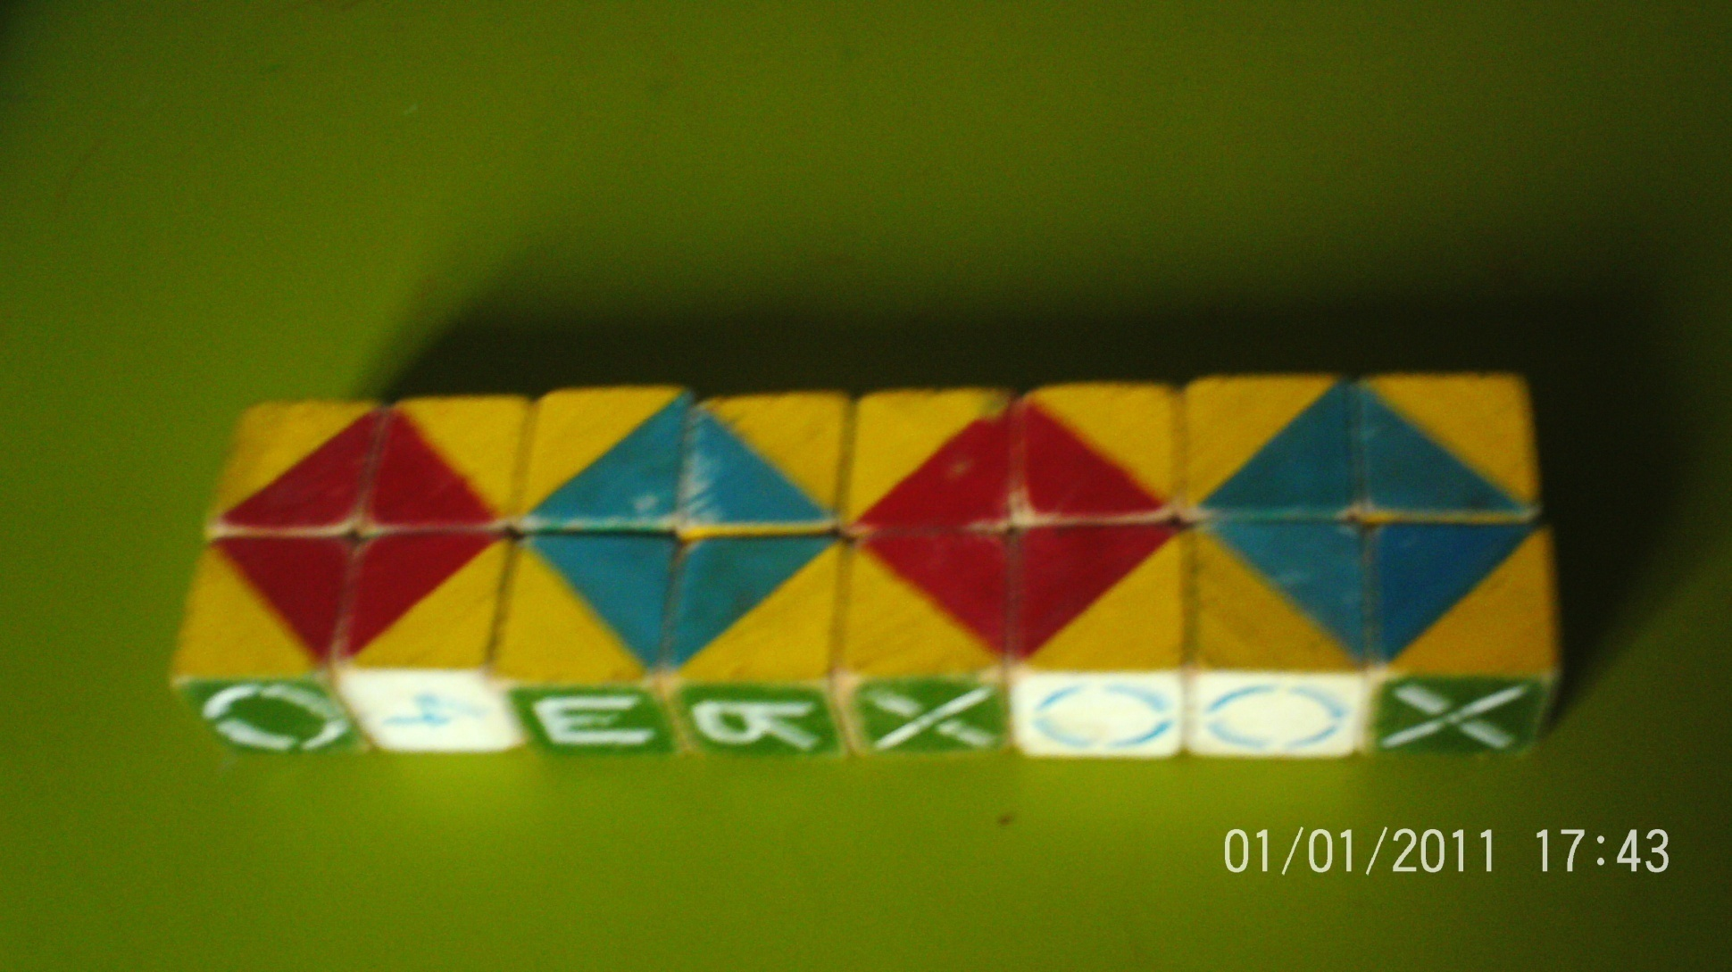
«Оһуор» кубиктар

Slide 15
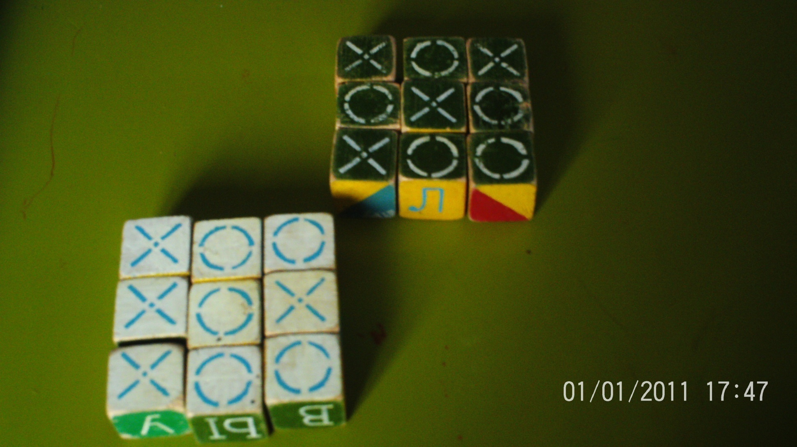
Кубиктар «Крестики-нолики”

Slide 16
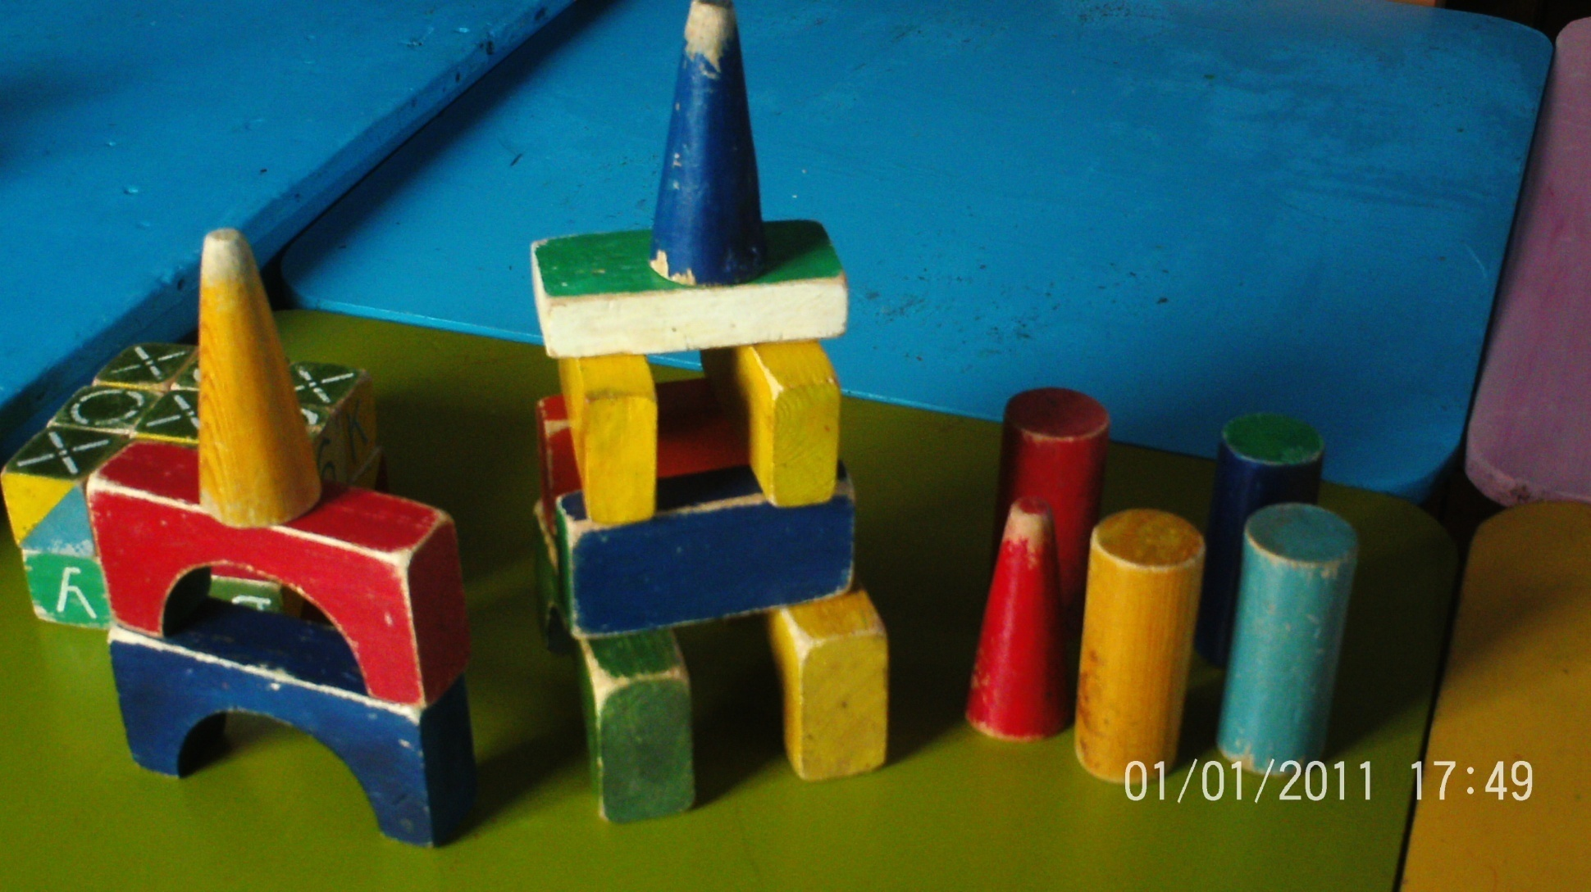
Мас конструктор
БОЛҔОЙУҤ, БОЛҔОЙУҤ, БОЛҔОЙУҤ

Slide 17
Болҕомтоҕут иһин махтал

